Slide 1
Муниципальное дошкольное образовательное автономное учреждение
«Детский сад №106 «Анютины глазки» комбинированного вида « г. Орска
Русский национальный костюм
Презентацию подготовила:
Ст.воспитатель Маркова Ю.Г.

Slide 2
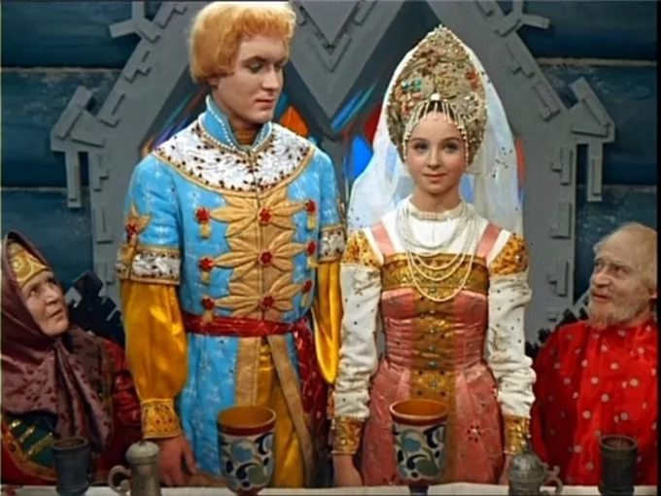
Русский национальный костюм - сложившийся на протяжении веков традиционный комплекс одежды, обуви и аксессуаров, который использовался русскими в повседневном и праздничном обиходе.

Slide 3
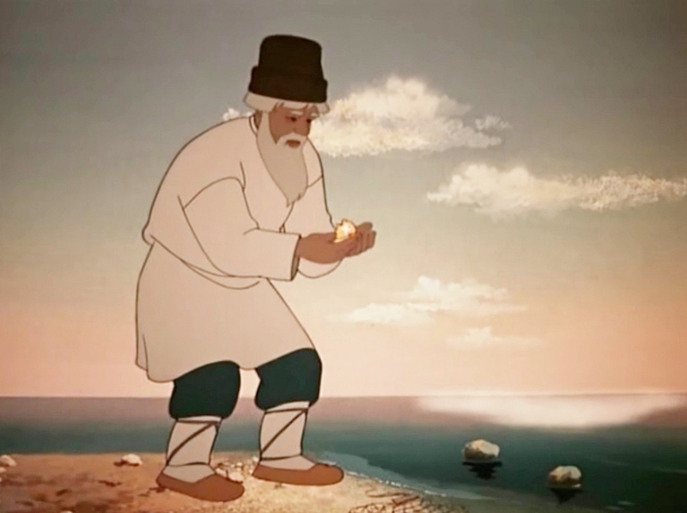
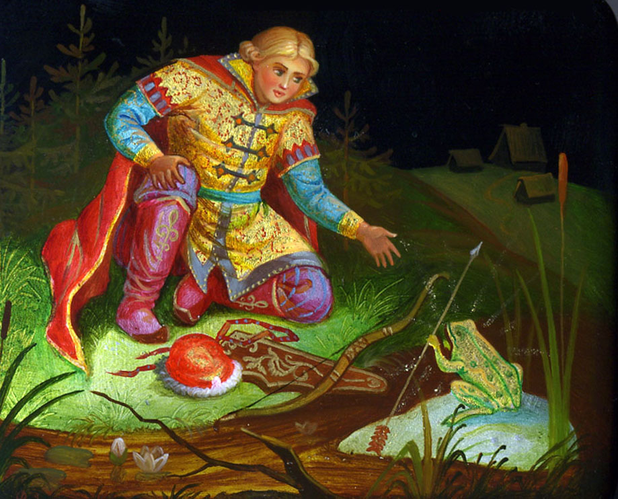
Мужская одежда
Крестьянская одежда
Костюм знати

Slide 4
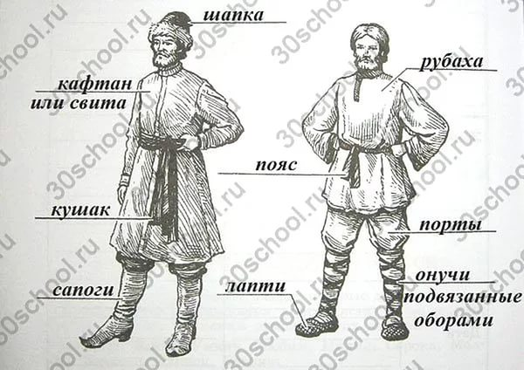
Отличие крестьянской одежды от одежды знати.

Slide 5
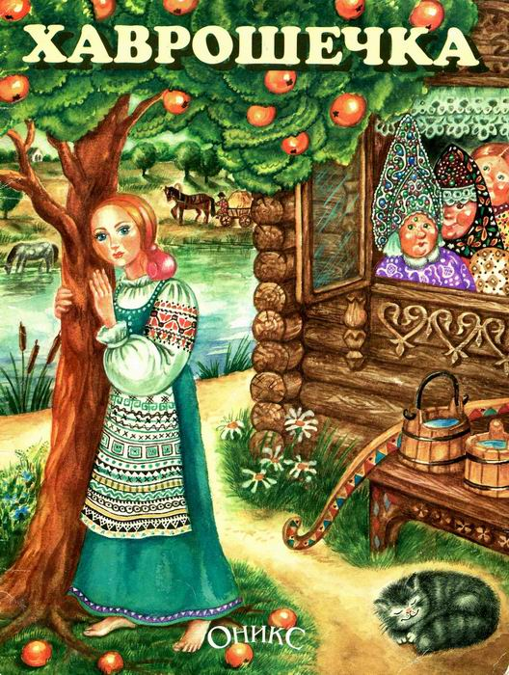
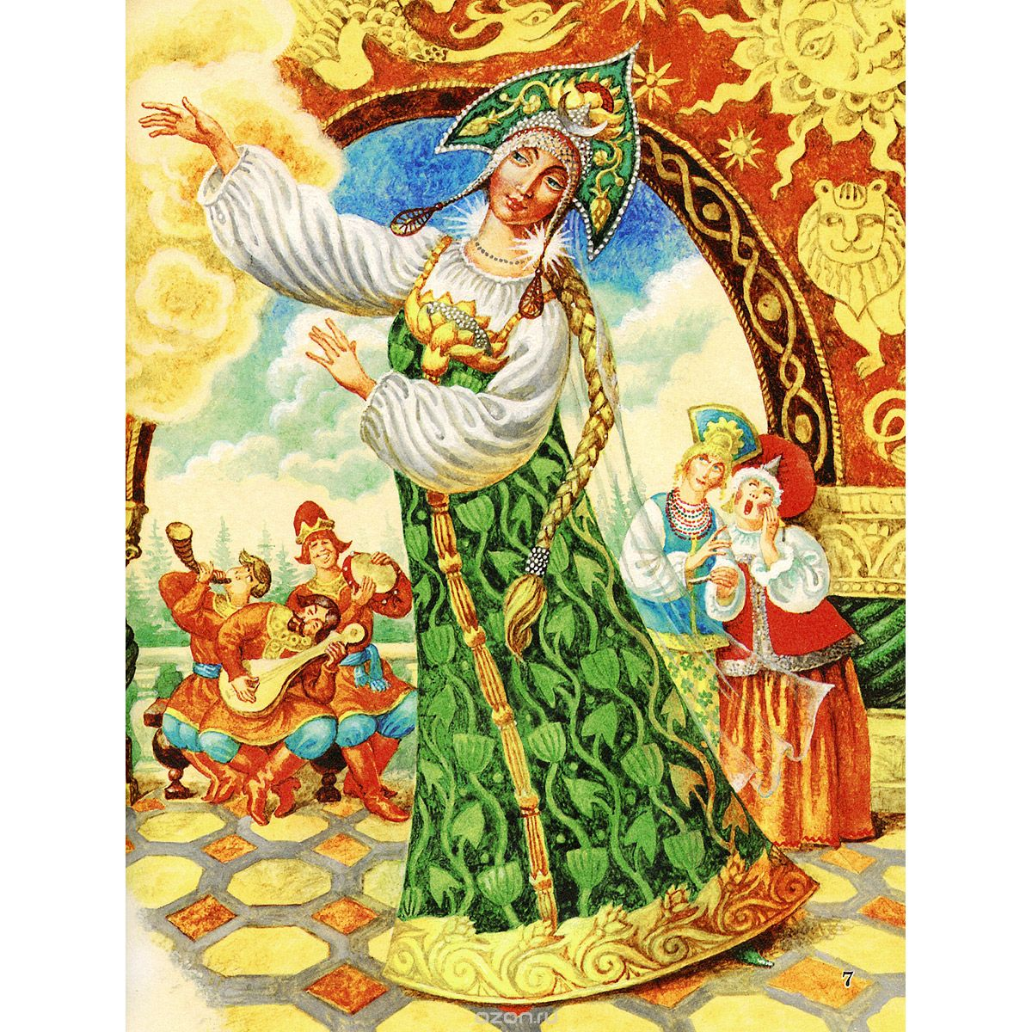
Женская одежда
Одежда крестьянки
Одежда горожанки

Slide 6
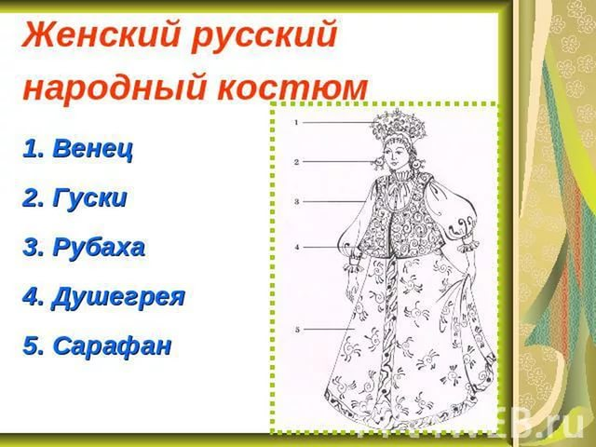
Основой женского костюма была длинная рубаха. Рубаху украшали оторочкой или вышивкой, иногда расшивали жемчугом. Знатные женщины имели верхние рубахи — горничные. Горничные рубахи шили из яркой шёлковой ткани, часто красного цвета. Эти рубахи имели длинные узкие рукава с прорезом для рук и назывались долгорукавными.

Slide 7
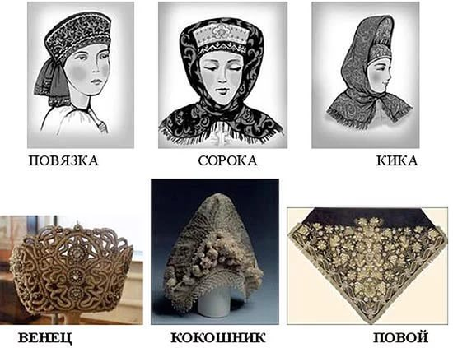
Женские головные уборы:

Slide 8
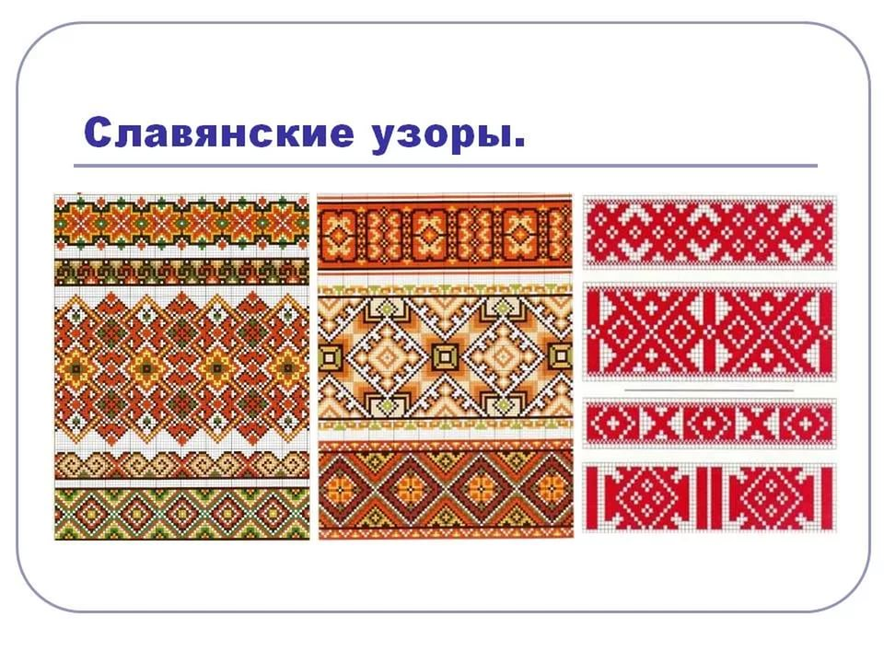
Узоры на костюме

Slide 9
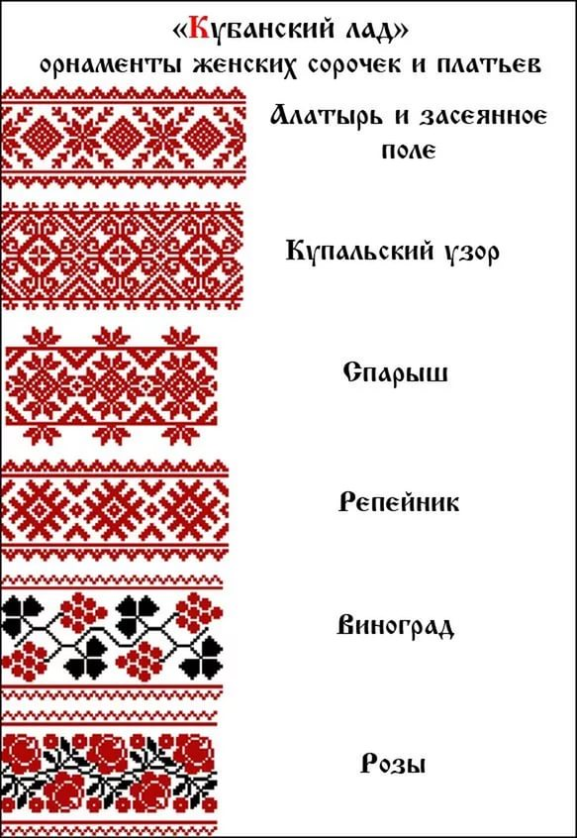

Slide 10
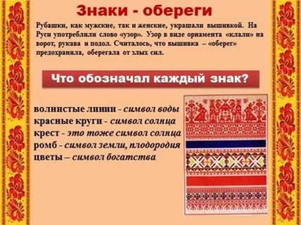
Значение знаков на костюме

Slide 11
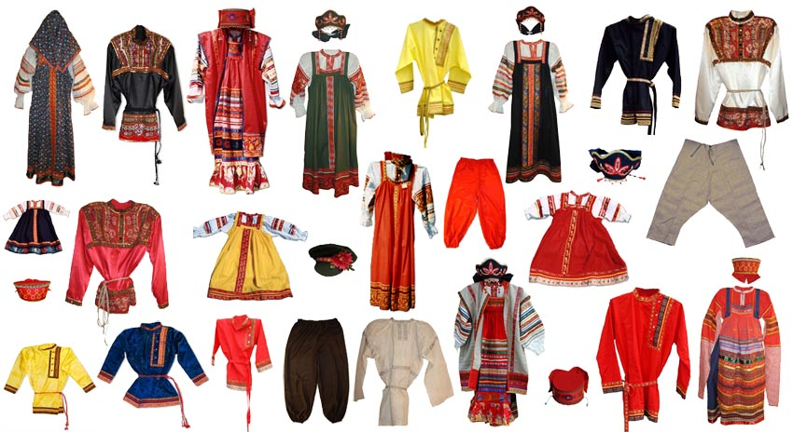
Основные цвета:
Красный цвет – символ тепла, праздника, радостного настроения;
Синий – символ неба, молодости;
Желтый – это солнце и богатство;
Белый – это свет и чистота;
Коричневый – означает землю – кормилицу.

